Slide 1

早自修
7:50~8:05
安靜晨讀
準備期末考…國自英
8:00排座位間距拉大
8:10抽屜只有衛生紙
8:20每排輪流上廁所
8:30整理書包放櫃上
Notes:
注意：若要變更此投影片上的影像，請選取該影像並將它刪除。然後按一下預留位置中的 [圖片] 圖示
以插入您自己的影像。

Slide 2
週二課表
閱(考國語)社(考自然)
數(考英文)國
打菜/量體溫、用餐
12:15潔牙、午睡
英資體

Slide 3

下課５分鐘～
記得喝水 上廁所 室外走走 望遠凝視
缺交作業 請靜思反省 加強學習
Notes:
注意：若要變更此投影片上的影像，請選取該影像並將它刪除。然後按一下預留位置中的 [圖片] 圖示
以插入您自己的影像。

Slide 4

第一節 閱讀課
期末考-國語
寫完考卷檢查2遍
檢查無誤趴下休息
忌 疑似作弊行為
鐘響後聽監考老師指示
監考老師說下課後，
請留在教室準備 自然

Slide 5
第二節 社會課
期末考-自然
寫完考卷檢查2遍
檢查無誤趴下休息
忌 疑似作弊行為
鐘響後聽監考老師指示
監考老師說下課後，
請留在教室準備 英文

Slide 6
第三節 數學課
期末考-英文
寫完考卷檢查2遍
檢查無誤趴下休息
忌 疑似作弊行為
鐘響後聽監考老師指示
監考老師說下課後，
請下課休息10分鐘

Slide 7
下課10分鐘～
記得喝水 上廁所 室外走走 望遠凝視
Notes:
注意：若要變更此投影片上的影像，請選取該影像並將它刪除。然後按一下預留位置中的 [圖片] 圖示
以插入您自己的影像。

Slide 8
第四節 國語課
檢討訂正期末考國卷
批改訂正數6-10複習卷

Slide 9
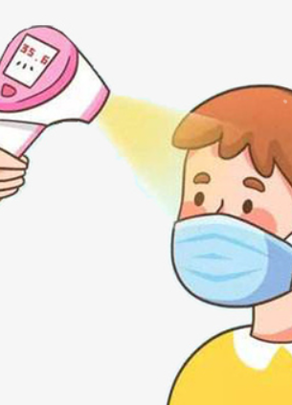

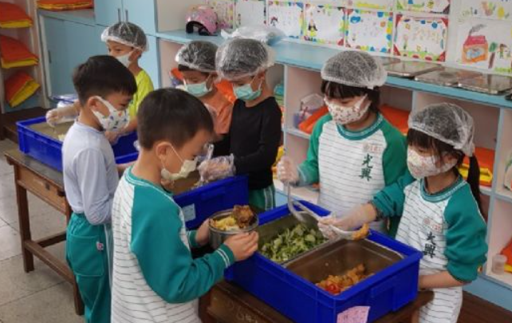
午餐時間
１２：１５潔牙
１２：２５午睡
★整理抽屜書包
Notes:
注意：若要變更此投影片上的影像，請選取該影像並將它刪除。然後按一下預留位置中的 [圖片] 圖示
以插入您自己的影像。

Slide 10
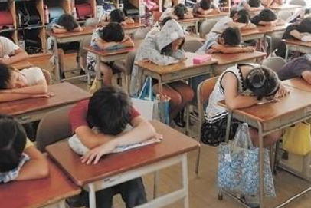
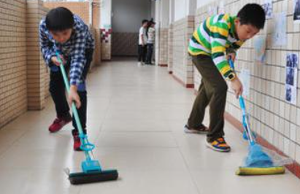
午休整潔活動
廁所和教室各1人
掃地＋拖地
感謝 采瑜 協助整理教室整潔
Notes:
注意：若要變更此投影片上的影像，請選取該影像並將它刪除。然後按一下預留位置中的 [圖片] 圖示
以插入您自己的影像。

Slide 11
下課５分鐘～
準備 英語三本一盒
小老師請帶隊到英文教室
◎電器長 請開電燈◎

Slide 12
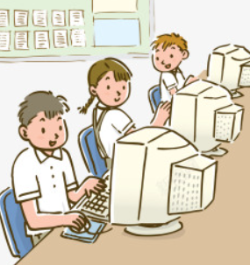
第七節 資訊課
第八節 體育課
桌子對正、椅子抬起來
檢查書包、餐袋、雨具…記得帶走

Slide 13

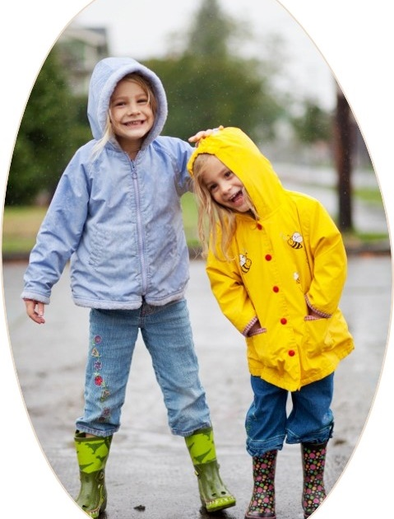

天雨帶雨具
天冷帶外套
Notes:
注意：若要變更此投影片上的影像，請選取該影像並將它刪除。然後按一下預留位置中的 [圖片] 圖示
以插入您自己的影像。

Slide 14
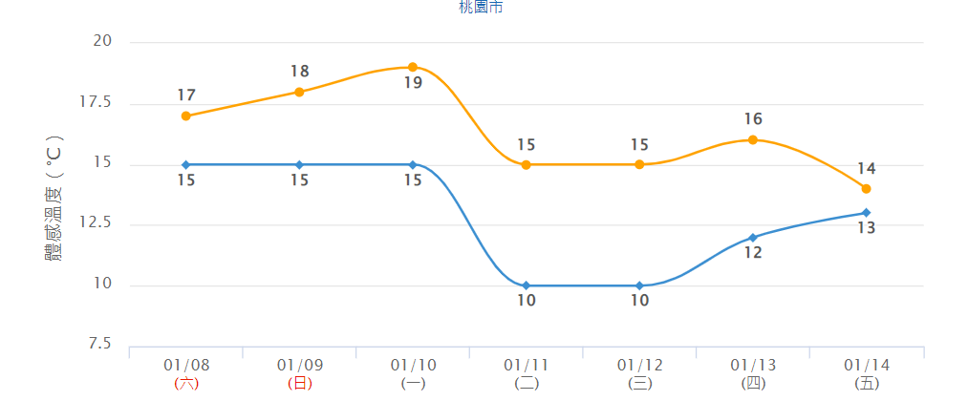
學習吧-我們這一班-桃園天氣預報
隨時留意天氣變化，請保重身體!

